Slide 1
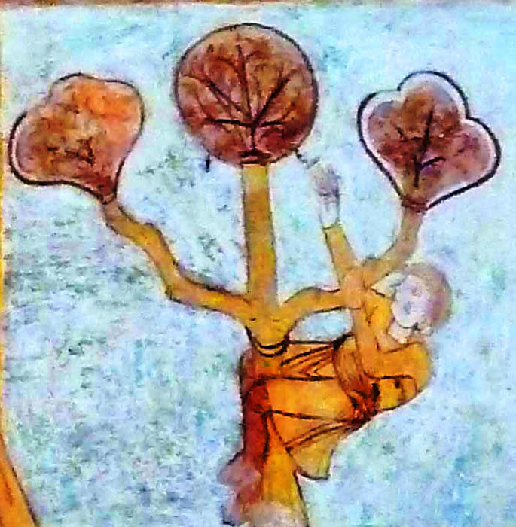
Diapos des expressions
Diapo 04 à 07 Jéricho
Diapo 08 à 11 traversait
Diapo 12 à 15 Zachée
Diapo 16 à 19 riche
Diapo 20 à 23 foule
Diapo 24 à 27 petite taille
Diapo 28 à 31 leva les yeux
Diapo 32 à 35 demeurer
Diapo 36 à 39 pécheur
Diapo 40 à 43 debout
Diapo 44 à 47 je fais don
Diapo 48 à 51 quatre fois plus
Diapo 52 à 55 le salut
Diapo 56 à 59 fils d’Abraham
Infobulles - Jeunes Module Zachée Luc 19, 1-10
Choisir les mots à travailler
parmi cette liste,
ceux qui posent question, qui interpellent…
Pour chaque expression importante du texte,
4 diapos :
Bleue : le verset
Rouge : les questions
Verte : des rapprochements
Jaune : vers des sens possibles
Après chaque diapo, l’animateur donne la parole.

Slide 2
Traduction liturgique AELF
01 Entré dans la ville de Jéricho, Jésus la traversait.
02 Or, il y avait un homme du nom de Zachée ; il était le chef des collecteurs d’impôts, et c’était quelqu’un de riche.
03 Il cherchait à voir qui était Jésus, mais il ne le pouvait pas à cause de la foule, car il était de petite taille.
04 Il courut donc en avant et grimpa sur un sycomore pour voir Jésus qui allait passer par là.
05 Arrivé à cet endroit, Jésus leva les yeux et lui dit : « Zachée, descends vite : aujourd’hui il faut que j’aille demeurer dans ta maison. »
06 Vite, il descendit et reçut Jésus avec joie.
07 Voyant cela, tous récriminaient : « Il est allé loger chez un homme qui est un pécheur. »
08 Zachée, debout, s’adressa au Seigneur : « Voici, Seigneur : je fais don aux pauvres de la moitié de mes biens, et si j’ai fait du tort à quelqu’un, je vais lui
rendre quatre fois plus. »
09 Alors Jésus dit à son sujet : « Aujourd’hui, le salut est arrivé pour cette maison, car lui aussi est un fils d’Abraham.

Slide 3
Conseils pédagogiques
Avec des enfants : choisir quelques mots,
ceux qui leur ont posé question par exemple.
Avec des jeunes et des adultes recommençants : il est possible d’aller encore plus loin grâce aux infobulles adultes sur la page Bienvenue.

Slide 4
01 Entré dans la ville de Jéricho,
Jésus la traversait.

Slide 5
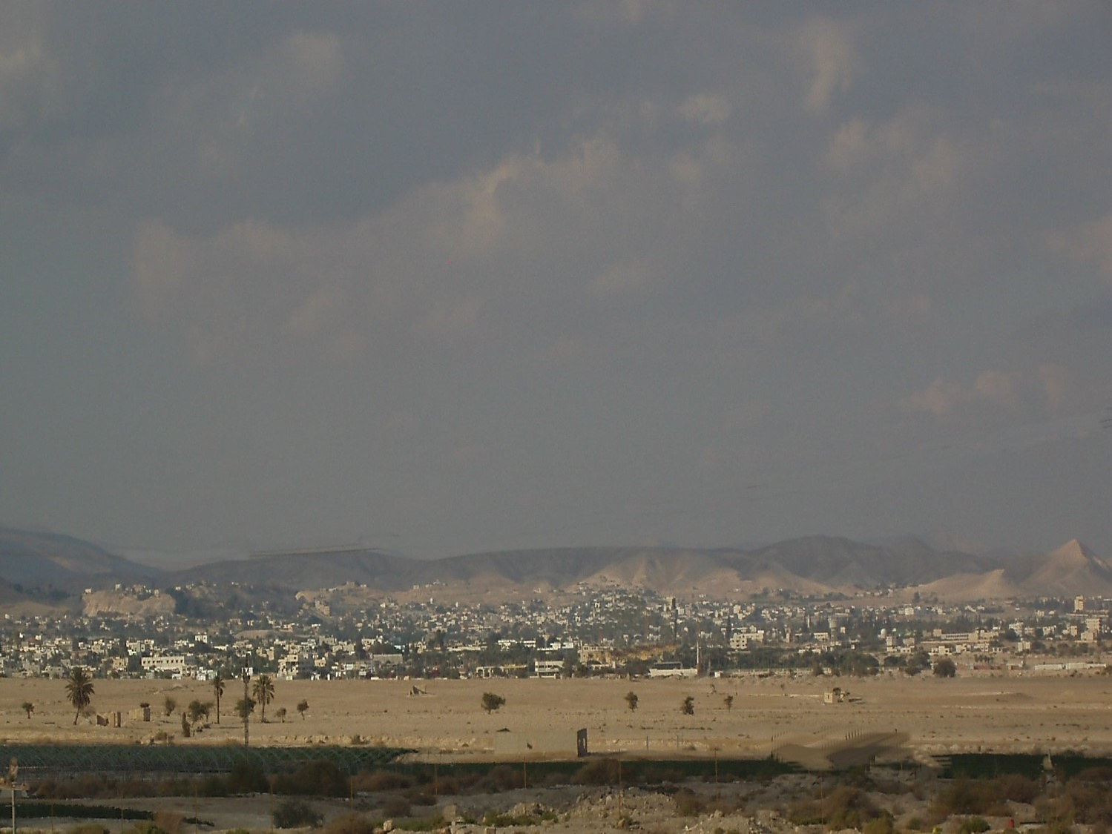
Jéricho
Ville de la lune ou des palmiers.
As-tu déjà entendu parler de cette ville ?
Cette ville est à 250 mètres au-dessous
du niveau de la mer
et à 25 km de Jérusalem.
C’est une ville de passage,
une étape sur le chemin de Jérusalem.
Dans ce récit, est-ce important
que Jésus traverse Jéricho ?

Slide 6
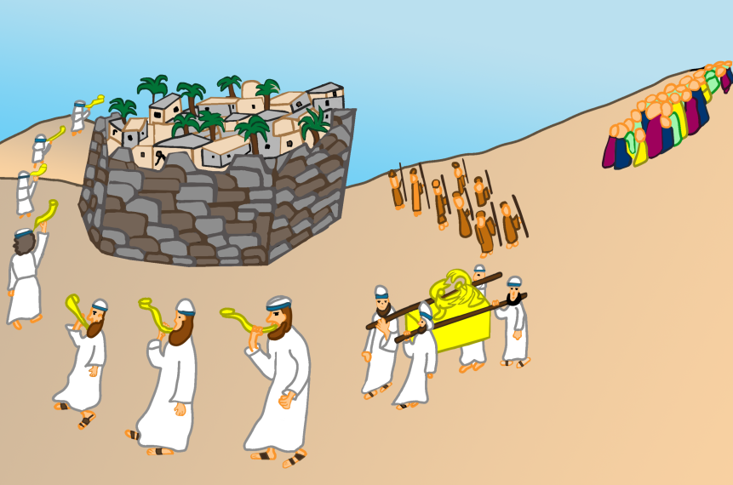
Jéricho
Josué 6 Dans le premier testament, ce livre
nous dit qu’avant d’entrer en terre promise,
le peuple doit passer par Jéricho.
Le Seigneur demande à Josué de faire faire
7 fois le tour de la ville avec l’Arche
d’Alliance en sonnant du cor. Au 7ème
jour, les remparts s’effondrent.
Jéricho est considéré comme la ville
d’entrée en Terre Promise.

Slide 7
Jéricho
Jésus prend le même chemin que le peuple de
Dieu quand il est entré en Terre Promise.
Il met ses pas dans ceux du peuple.
Jésus fait partie de cette famille-là, du peuple
de la promesse et il fait partie de cette histoire.

Slide 8
01 Entré dans la ville de Jéricho,
Jésus la traversait.

Slide 9
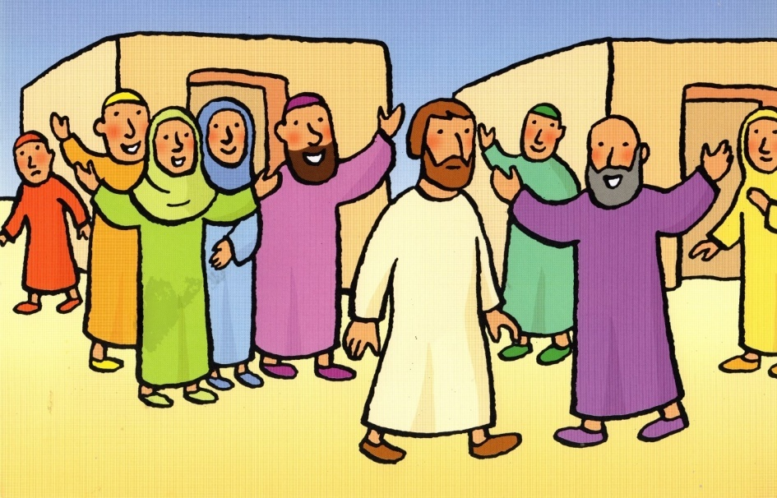
traversait
« Traverser » littéralement
veut dire « passer »
Y a-t-il d’autres traversées
dans la Bible ? Lesquelles ?
Ces traversées mènent vers quoi ?

Slide 10
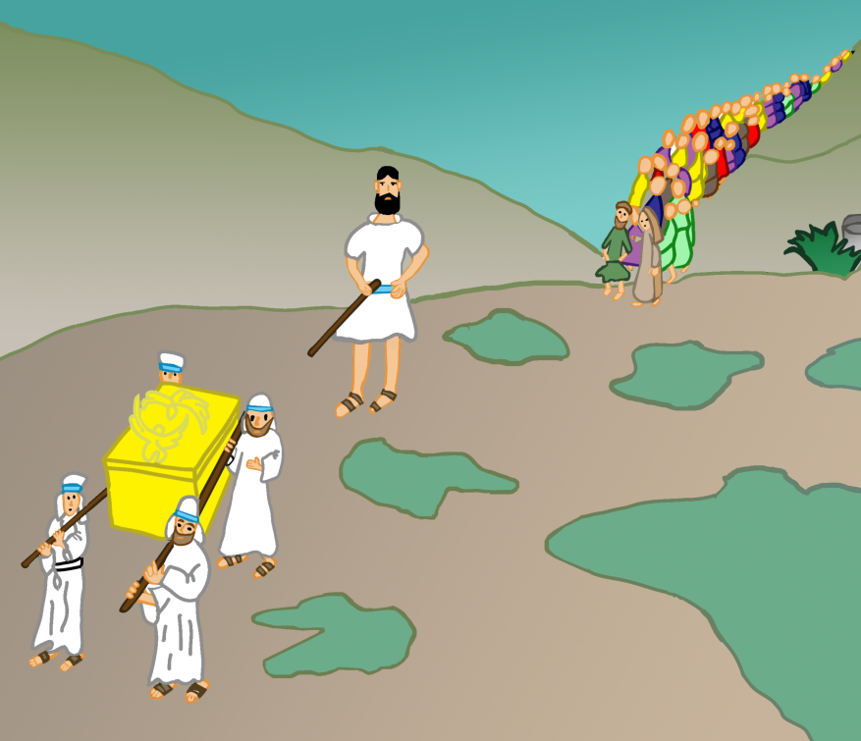
traversait
Exode 14, 21-23 Moïse et le peuple hébreu fuyant l’Egypte traversent la mer rouge pour être libérés.
Josué 3, 14-17 Sous la conduite de Josué, le peuple pour rentrer en terre promise, traverse le Jourdain.
A Pâques, Jésus a traversé la mort avant de ressusciter.

Slide 11
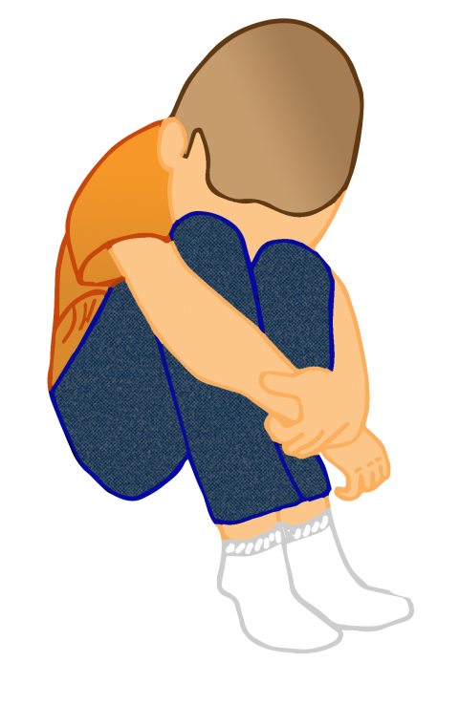
traversait
La bible nous dit l’importance de traverser,
traverser pour être libéré,
traverser la mort pour revivre.
Jésus traverse Jéricho, c’est la dernière étape
avant la montée vers Jérusalem, où il vivra sa
dernière traversée.
Fais-tu dans ta vie des traversées
(as-tu des moments) difficiles ?
Tu peux, dans ces moments difficiles, penser
à Jésus qui traverse ces passages avec toi.

Slide 12
02 Or, il y avait un homme du nom de Zachée ;
il était le chef des collecteurs d’impôts,
et c’était quelqu’un de riche.

Slide 13
Zachée
Qui est Zachée ?
Son nom veut dire « honnête, innocent, juste ».
“Être juste” c'est-à-dire ajusté à Dieu.
Un homme juste marche sous le regard
du Seigneur, écoute
et met en pratique sa Parole.
S’il est juste et honnête, pourquoi Zachée est-il appelé voleur ?

Slide 14
Zachée
Dans la Bible, les noms révèlent quelque chose de la personne.
Certains sont appelés justes comme les parents de Jean-Baptiste (Zacharie et Elizabeth), Noé, Abram, le centurion…
Genèse 6, 9 Voici l’histoire de Noé. Parmi ses contemporains, Noé fut un homme juste, parfait. Noé marchait avec Dieu.
Genèse 15, 6 Abram eut foi dans le Seigneur et le Seigneur estima qu’il était juste.
Luc 23, 47 À la vue de ce qui s’était
passé, le centurion rendit gloire à Dieu :
Celui-ci était réellement un homme juste.

Slide 15
Zachée
Le nom de Zachée veut dire honnête.
N’est-il pas en contradiction avec son métier ?
En effet, il était collecteur d’impôt, travaillait
pour l’ennemi : les Romains. Zachée, était donc considéré comme impur, comme coupé de Dieu,
donc pécheur aux yeux de tous.
Ce nom, ne révèlerait-il pas la personne qu’il
deviendra après sa rencontre avec Jésus ?
Nous aussi, si nous le désirons, nous sommes
transformés par la rencontre avec Jésus.

Slide 16
02 Or, il y avait un homme du nom de Zachée ; il était le chef des collecteurs d’impôts, et c’était quelqu’un de riche.

Slide 17
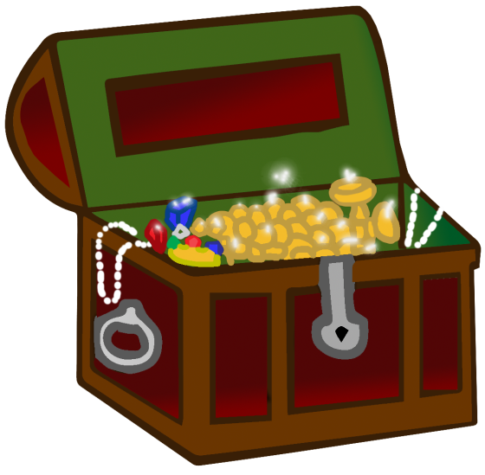
riche.
Être riche, c’est avoir beaucoup d’argent, de biens.
Mais, ne peut-on pas être riche d’autre chose ?
Être riche,
est-ce un avantage ou un inconvénient pour Zachée ?
Et toi, quelle est ta richesse ?

Slide 18
riche.
Jésus invitera un autre homme riche à tout vendre et à tout donner aux pauvres pour le suivre. Cet homme ne suivra pas Jésus car trop attaché à ses richesses matérielles.
Matthieu 19, 21-22 Jésus lui répondit : Si tu veux être parfait, va, vends ce que tu possèdes, donne-le aux pauvres, et tu auras un trésor dans les cieux. Puis viens, suis-moi. À ces mots, le jeune homme s’en alla tout triste, car il avait de grands biens.

Slide 19
riche.
Jésus semble nous dire que la richesse
n’est pas seulement de posséder des biens matériels.
Nous parlerait-il d’une autre richesse ?
Peut-être parle-t-il de la richesse du Royaume de Dieu !
Avoir une famille qui t’aime, des amis
n’est-ce pas une richesse ?
Prends un temps de silence pour réfléchir à toutes les richesses que le Seigneur t’a données et pour lesquelles tu peux lui dire merci.

Slide 20
03 Il cherchait à voir qui était Jésus, mais il ne le pouvait pas à cause de la foule, car il était de petite taille.

Slide 21
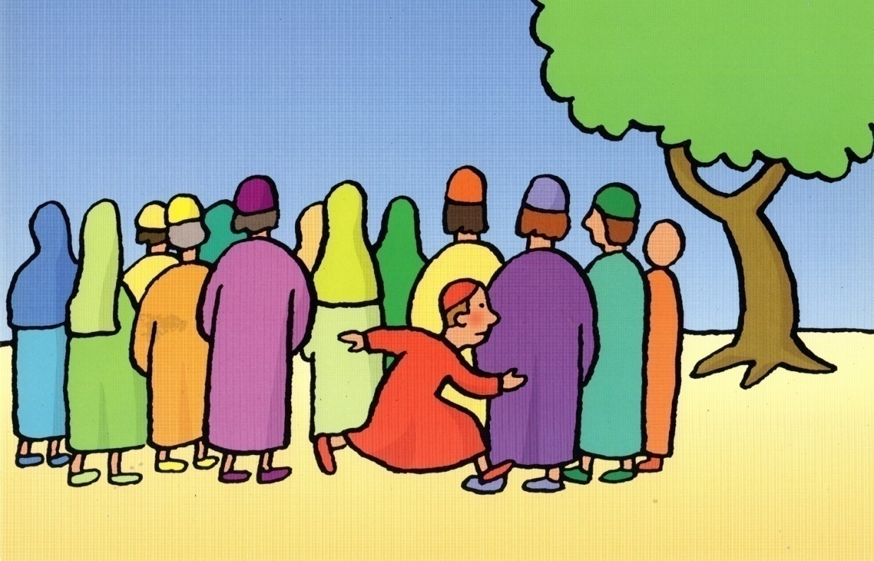
foule
Quelle est cette foule qui empêche de voir ?
Pourquoi empêche-t-elle de voir Jésus ?
As-tu déjà entendu parler de foule dans la Bible ?

Slide 22
foule
La foule fait souvent obstacle à l’action de Jésus.
Par exemple le paralytique de Capharnaüm :
Marc 2, 3-4 Arrivent des gens qui lui amènent un paralysé, porté par quatre hommes. Comme ils ne peuvent l’approcher à cause de la foule, ils découvrent le toit au-dessus de lui, ils font une ouverture, et descendent le brancard sur lequel était couché le paralysé.
La foule acclame Jésus le jour des rameaux, le condamne à mort ensuite.
Luc 19, 36-37 À mesure que Jésus avançait, les gens étendaient leurs manteaux sur le chemin. Alors que déjà Jésus approchait de la descente du mont des Oliviers, toute la foule des disciples, remplie de joie, se mit à louer Dieu à pleine voix pour tous les miracles qu’ils avaient vus.

Slide 23
foule
La foule empêche Zachée de voir Jésus.
Elle est un obstacle à la rencontre.
La foule a mis Zachée à l’écart de la société
parce qu’elle le considère comme un traître,
un pécheur ; il prend leur argent
pour le donner aux Romains.
Dans ta vie y a-t-il des obstacles à ta rencontre avec Jésus ?
Pour venir au caté,
pour répondre à l’invitation du dimanche (la messe) ?

Slide 24
03 Il cherchait à voir qui était Jésus,
mais il ne le pouvait pas à cause de la foule, car il était de petite taille.

Slide 25
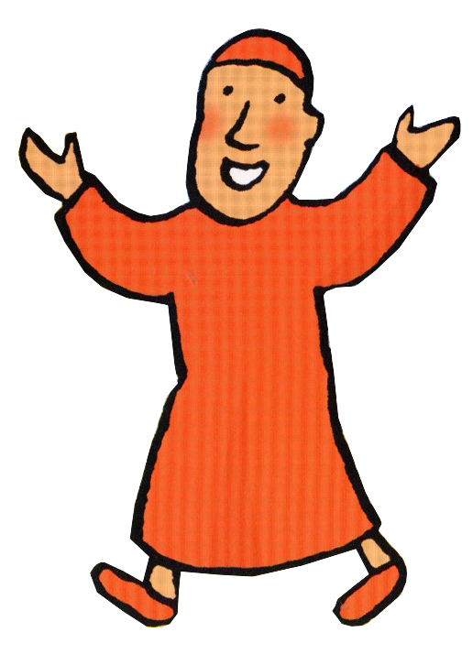
petite taille
Est-ce important de signaler
sa petite taille ?
Est-on petit seulement par la taille ?
Peut-on être petit autrement ?

Slide 26
petite taille
L’Evangile nous dit de redevenir petits.
Matthieu 18, 3 Jésus dit : En vérité je
vous le dis, si vous ne retournez pas à
l’état des enfants, vous ne rentrerez pas
dans le royaume des cieux. »”
Jésus nous demande-il de redevenir un
petit enfant ?

Slide 27
petite taille
Pour Jésus, être comme un petit enfant,
c’est avoir le cœur pur et prêt à l’accueillir.
Luc en parlant de la petite taille de Zachée veut peut-être nous signifier que Zachée
est prêt dans son cœur à accueillir Jésus ?

Slide 28
05 Arrivé à cet endroit, Jésus leva les yeux et lui dit : Zachée, descends vite : aujourd’hui il faut que j’aille demeurer dans ta maison.

Slide 29
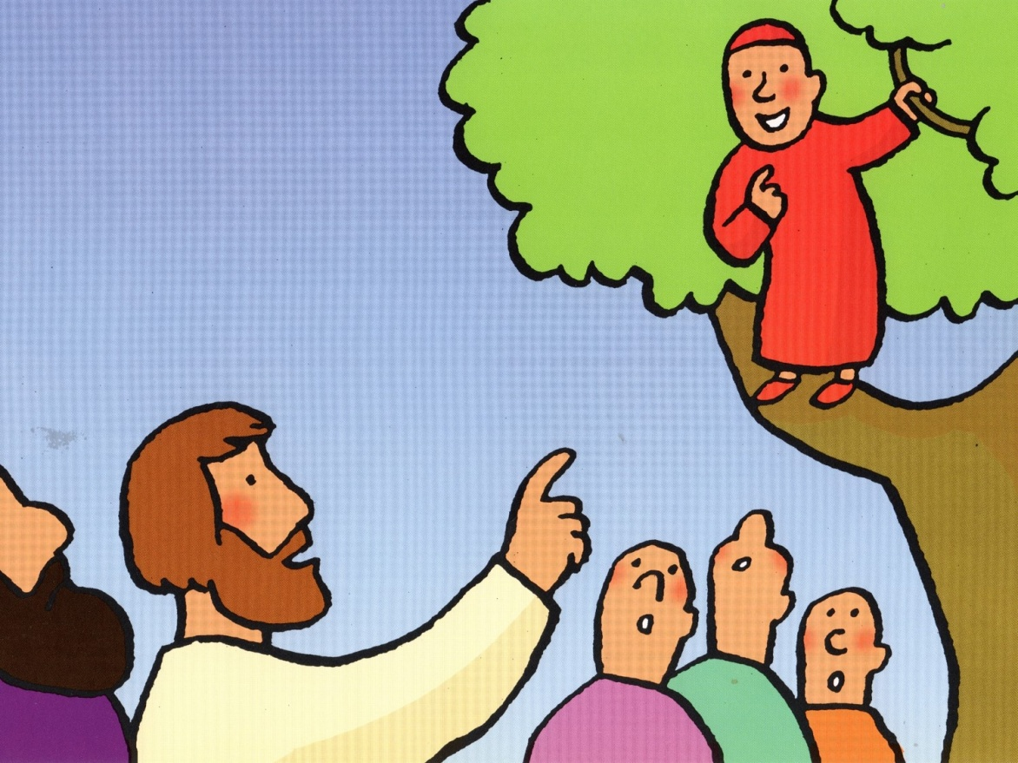
leva les yeux
Ne trouves-tu pas curieux que ce soit
Jésus qui lève les yeux alors que c’est
Zachée qui cherche à le voir ?
A ton avis pourquoi ?

Slide 30
leva les yeux
Abraham ne sacrifie pas son fils, il lève les yeux et voit un bélier pris dans les buissons. Il comprend alors qu’il ne doit pas sacrifier son fils.
Genèse 22, 13 Abraham leva les yeux et vit un bélier retenu par les cornes dans un buisson. Il alla prendre le bélier et l’offrit en holocauste à la place de son fils.
Jésus lève les yeux lors de la multiplication des pains.
Jean 6, 5 Jésus leva les yeux et vit qu’une foule nombreuse venait à lui.
Il dit à Philippe : Où pourrions-nous acheter du pain pour qu’ils aient à manger ?

Slide 31
leva les yeux
Jésus lève les yeux et voit
Zachée qui voulait le voir.
Jésus voit ce qu’il y a de bon dans le cœur
de chacun de nous.
Lever les yeux ne voudrait-il pas dire que
Jésus voit en chacun de nous la même capacité
d’Amour que lui-même ?
Il nous fait confiance.

Slide 32
05 Arrivé à cet endroit, Jésus leva les yeux et lui dit : Zachée, descends vite : aujourd’hui il faut que j’aille demeurer dans ta maison.

Slide 33
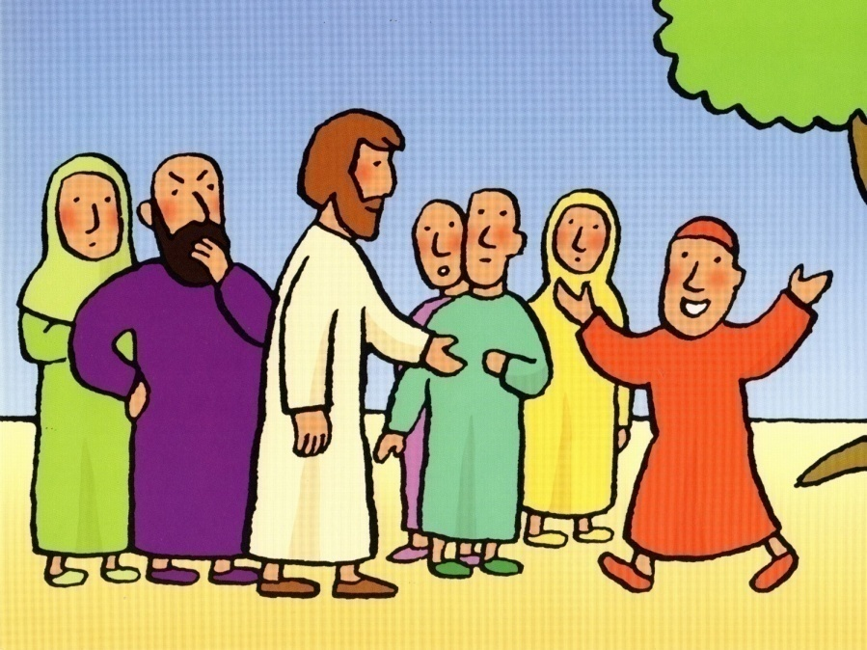
demeurer
Pourquoi Jésus veut-il aller chez Zachée, quelqu’un qui a mauvaise réputation ?
Veut-il seulement aller dans sa maison ou cela veut-il dire autre chose ?

Slide 34
demeurer
Demeurer auprès du Christ.
Jean 14, 23 Jésus lui répondit : Si quelqu’un m’aime, il gardera ma parole ; mon Père l’aimera, nous viendrons vers lui et, chez lui, nous nous ferons une demeure.

Slide 35
demeurer
Demeurer ne veut pas dire seulement habiter
dans une maison, mais a un autre sens figuré :
habiter à l’intérieur de l’homme.
Le Christ s'invite chez nous, dans notre intimité.
C’est dans notre cœur que le Seigneur veut demeurer.
Aujourd’hui, est-ce que Jésus vient
demeurer auprès de toi ?
Et toi comment peux-tu demeurer près de lui ?

Slide 36
06 Vite, il descendit et reçut Jésus avec joie.
07 Voyant cela, tous récriminaient : Il est allé loger chez un homme qui est un pécheur.

Slide 37
pécheur.
Qu’est-ce-que les mots péché et pécheur signifient pour toi ?
Pourquoi Jésus choisit-il d’aller chez quelqu’un qui est traité de pécheur ?
Le pécheur est celui qui se coupe de l’Amour de Dieu.
A l’époque de Jésus, il suffit d’être en contact avec l’occupant romain pour être qualifié de pécheur.
Aux yeux de tous, en faisant cela, Jésus qui est sans péché devient lui-même pécheur.

Slide 38
pécheur
Jésus est venu pour dénoncer le péché partout où il se trouve et il accueille tous les pécheurs contre l’avis des pharisiens et des scribes. Il nous apprend la grande miséricorde de Dieu son Père qui nous attend inlassablement avec les bras grands ouverts.
Luc 15, 11-35 La parabole de l’enfant prodigue nous révèle cet amour.

Slide 39
pécheur.
De tout temps, Dieu accueille l’homme pécheur, l’homme qui s’éloigne de son Amour.
Il y a de nombreux exemples dans la Bible : David, Pierre, Paul…
Nous sommes tous pécheurs lorsque nous nous éloignons de l’Amour de Dieu. Grâce au sacrement du Pardon, les chrétiens peuvent se retourner vers Dieu et renouer avec son Amour.
Rappelle-toi, au début la messe, nous nous reconnaissons tous pécheurs et ensemble nous disons l’acte de contrition.
Je confesse à Dieu tout-puissant, je reconnais devant mes frères, que j'ai péché en pensée, en parole, par action et par omission.
Oui, j'ai vraiment péché. C'est pourquoi je supplie la Vierge Marie, les anges et tous les saints, et vous aussi, mes frères, de prier pour moi le Seigneur notre Dieu.

Slide 40
08 Zachée, debout, s’adressa au Seigneur : « Voici, Seigneur : je fais don aux pauvres de la moitié de mes biens, et si j’ai fait du tort à quelqu’un, je vais lui rendre quatre fois plus. »

Slide 41
debout
Pourquoi préciser que Zachée est debout ?
Est-ce important ?

Slide 42
debout
Debout dans l’évangile est une expression pour dire la résurrection.
Partout où Jésus passe, il attire les foules, relève les pécheurs et les malades.
Marc 1, 31 Jésus s’approcha (de la belle-mère de Simon-Pierre), la saisit par la main et la fit lever. La fièvre la quitta, et elle les servait.

Slide 43
debout
La rencontre avec Jésus fait de nous des êtres libres, relevés, ressuscités.
Jésus nous veut debout à l’égal de lui-même pour que nous nous adressions à lui
comme des frères.
Nous pouvons tout lui confier.
Tu peux parler à Jésus ressuscité comme à un ami, qu’as-tu envie de lui confier ?

Slide 44
08 Zachée, debout, s’adressa au Seigneur : « Voici, Seigneur : je fais don aux pauvres de la moitié de mes biens, et si j’ai fait du tort à quelqu’un, je vais lui rendre quatre fois plus. »

Slide 45
je fais don
Pourquoi Zachée donne-t-il ?
Est-ce important de donner ?
Que peut-on donner ?

Slide 46
je fais don
Tout donner
Luc 21, 1-4 Celui qui suit Jésus, donne de tout son cœur comme la veuve qui donne tout ce qu’elle avait.
Jean 3, 16-17 Car Dieu a tellement aimé le monde qu’il a donné son Fils unique, afin que quiconque croit en lui ne se perde pas, mais obtienne la vie éternelle. Car Dieu a envoyé son Fils dans le monde, non pas pour juger le monde, mais pour que, par lui, le monde soit sauvé

Slide 47
je fais don
La rencontre avec Jésus transforme Zachée.
Il est heureux de partager ce qu’il a.
Nous pouvons aussi offrir du temps, de la patience, des sourires, du bonheur, de la joie de vivre…
Et toi que t’arrive-t-il de donner, de partager ?
As-tu ressenti du bonheur, de la joie après avoir partagé, offert ?

Slide 48
08 Zachée, debout, s’adressa au Seigneur : « Voici, Seigneur : je fais don aux pauvres de la moitié de mes biens, et si j’ai fait du tort à quelqu’un, je vais lui rendre quatre fois plus. »

Slide 49
quatre fois plus
Que penses-tu de la décision de Zachée ?
Est-ce un dédommagement excessif ?
Cette démesure en évoquerait-elle une autre ?

Slide 50
quatre fois plus
Il n’y a pas de limite aux dons, au pardon et à l’amour de Dieu, de Jésus.
Matthieu 18, 21- 22 : Pierre s’approcha de Jésus pour lui demander : Seigneur, lorsque mon frère commettra des fautes contre moi, combien de fois dois-je lui pardonner ? Jusqu’à sept fois ? Jésus lui répondit : Je ne te dis pas jusqu’à sept fois, mais jusqu’à soixante-dix fois sept fois.

Slide 51
quatre fois plus
1 Corinthiens 13, 1-7 J’aurais beau parler toutes les langues des hommes et des anges, si je n’ai pas la charité,
s’il me manque l’amour, je ne suis qu’un cuivre qui résonne, une cymbale retentissante.
J’aurais beau être prophète, avoir toute la science des mystères et toute la connaissance de Dieu, j’aurais beau avoir toute la foi jusqu’à transporter les montagnes,
s’il me manque l’amour, je ne suis rien.
J’aurais beau distribuer toute ma fortune aux affamés, j’aurais beau me faire brûler vif, s’il me manque l’amour,
cela ne me sert à rien.
L’amour prend patience ; l’amour rend service ;
l’amour ne jalouse pas ; il ne se vante pas,
ne se gonfle pas d’orgueil ;
il ne fait rien d’inconvenant ; il ne cherche pas son intérêt ; il ne s’emporte pas ; il n’entretient pas de rancune ;
il ne se réjouit pas de ce qui est injuste,
mais il trouve sa joie dans ce qui est vrai ;
il supporte tout, il fait confiance en tout,
il espère tout, il endure tout.
L’amour de Dieu envers les hommes est infini et il nous invite à cette même générosité les uns envers les autres.
Tu peux lire l’hymne à l’amour de Saint Paul

Slide 52
09 Alors Jésus dit à son sujet : Aujourd’hui, le salut est arrivé pour cette maison, car lui aussi est un fils d’Abraham.

Slide 53
Le Salut
Quel sens donnes-tu à ce mot ?
En as-tu déjà entendu parler ?
De quoi est sauvé Zachée ?
Salut dans l’évangile, ce n’est pas pareil que saluer quelqu’un pour lui dire bonjour. C’est être sauvé.
Être sauvé, c’est être délivré du danger ou du mal.
C’est aussi être guéri.

Slide 54
Le Salut
Tu peux aller voir dans les Evangiles, les personnes que Jésus a guéries, comme le paralytique ou l’aveugle Bartimée.
Ces personnes l’ont été parce qu’elles croyaient en lui et avaient la foi.
Les guérisons de Jésus signifient le Salut.

Slide 55
Le Salut
Grâce à sa rencontre avec Jésus, Zachée est guéri, sauvé.
Il était perdu et Jésus l’a accueilli, remis debout.
C’est comme si Zachée était passé de la mort à la vie.

Slide 56
09 Alors Jésus dit à son sujet : « Aujourd’hui, le salut est arrivé pour cette maison, car lui aussi est un fils d’Abraham.

Slide 57
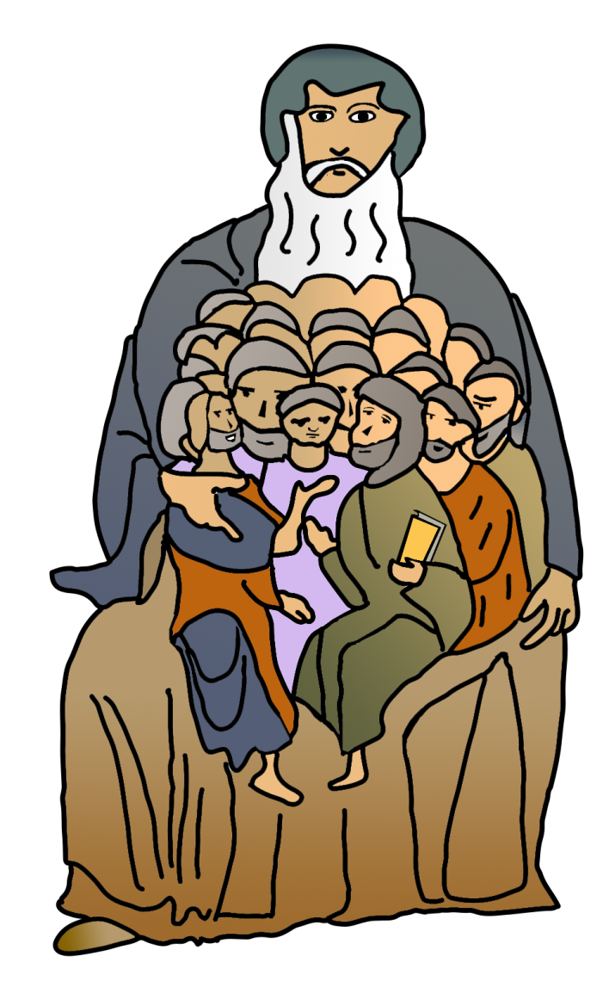
fils d’Abraham
Sais-tu qui est Abraham ?
Connais-tu son histoire ?

Slide 58
fils d’Abraham
Abraham est l’ami de Dieu, il est le père des croyants et donc de toutes les nations.
Son histoire se trouve dans le premier livre de la Bible
Genèse 12 à 25
Tu peux lire un résumé de son histoire dans le récit d’Abraham.

Slide 59
fils d’Abraham
Jésus donne à Zachée ce titre de fils d’Abraham, signifiant ainsi qu’il est à nouveau digne de faire partie de la descendance d’Abraham.
Être fils d’Abraham, c’est lui ressembler
et être ami de Dieu, c’est être enfant de Dieu.
As-tu envie, comme Abraham, d’être ami de Dieu ?

Slide 60
Synthèse finale
Qui est Zachée ? Luc nous présente un homme du nom de Zachée qui veut dire « pur », « juste » et qui ironiquement est qualifié d’impur et d’injuste parce que son métier, collecteur d’impôt, est un métier considéré du temps de Jésus comme impur et est exercé par des personnes injustes qui volent les pauvres et qui sont traitres à leur pays puisqu’ils travaillent pour l’ennemi, les romains.
Le petit Zachée veut voir : qui est Jésus ?
Zachée veut à tout prix rencontrer Jésus qui traverse Jéricho. Il ne peut pas, il est de petite taille et il est empêché par la foule qui lui fait barrage. Il ne se décourage pas, il insiste, il trouve une solution, il monte sur un sycomore. Mais qui est ce Jésus qu’il veut à tout prix voir ? Pourquoi cette insistance ?

Slide 61
Jésus lève les yeux : c’est lui qui voit
Et Jésus quand il arrive à son niveau lève les yeux ; il est ému par cet homme. Il le regarde au fond des yeux. Qu’a-t-il découvert dans le cœur de Zachée pour qu’il l’interpelle et lui dise qu’il va demeurer chez lui ?
Cette rencontre, cette proximité va changer Zachée à tout jamais. Jésus va demeurer dans son cœur. Zachée redevient un homme debout, digne d’être aimé et respecté parce que Jésus est avec lui pour toujours.
Zachée est un fils d’Abraham, un fils de Dieu
Zachée entre en relation avec Jésus, avec Dieu, et aussi avec les autres et il donne plus que ce qu’il devrait. Et Jésus, malgré la colère de toute cette foule, cette foule qui le qualifie de pécheur le nomme fils d’Abraham, c'est-à-dire Fils de Dieu.

Slide 62
Et toi aujourd’hui ?
Comme la foule qui empêche, y a-t-il des obstacles qui t’empêchent de venir à la rencontre de Dieu, au caté, à la messe ? Ou au contraire y a-t-il des personnes qui t’ont aidé à rencontrer Dieu, Jésus ?
Je médite
Suis-je prêt ou prête à accueillir Jésus dans ma vie ?
Comme Zachée qui a été sauvé par la rencontre avec Jésus, est ce qu’il y a quelque chose dans ma vie qui a besoin d’être sauvé ?
Après cette rencontre est ce que moi aussi je suis prêt ou prête à me tourner vers les autres ?
Que puis-je faire ou donner ?

Slide 63
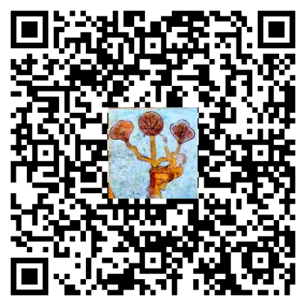
Réalisation Catéchèse Par la Parole
Module Zachée
Illustrations Annie C et Averbode

